Slide 1
졸업프로젝트 11주차 발표
신채영 이규근

Slide 2
모델 구현 코드 분석
객체를 검출하고,
다음 모션을 예측하고,
객체를 추적하고 까지하고
추적 결과를 반환하는 클래스
OC-SORT
ByteTrack

Slide 3
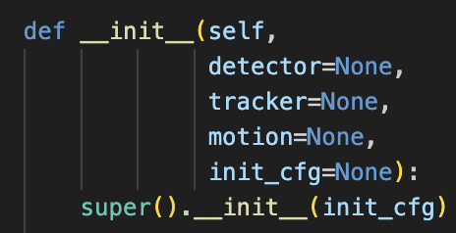
OC-SORT
구현체
BaseMultiObjectTracker 클래스 상속
MOT methods
설정 초기화

Slide 4
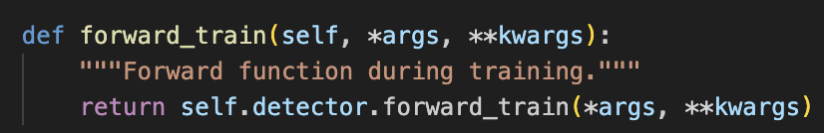
OC-SORT
구현체
모델 학습을 위한 연산 진행
Detector의 forward_train 호출하여 객체 탐지

Slide 5
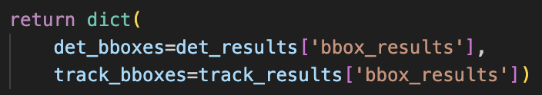
OC-SORT
구현체
프레임 ID를 확인하여 첫 프레임일 경우, 추적기를 리셋
detector를 사용하여 현재 프레임에서 객체를 탐지
-> 탐지된 객체의 bounding boxes (det_bboxes)와 tracker에 전달하여 추적된 객체의 bounding boxes (track_bboxes)를 반환

Slide 6
ByteTrack
구현체
마찬가지로
설정 초기화
Test, return
프레임 ID 확인
객체 탐지
bounding boxes (det_bboxes)와
추적된 객체의 bounding boxes (track_bboxes) 반환

Slide 7
Configs
OC-SORT
ByteTrack

Slide 8
OC-SORT
Configs
Detector:
YOLOX 모델을 사용
이미지 크기는 (800, 1440)
Motion 모델:
Kalman filter 사용
Tracker:
OC-SORT 알고리즘 사용

Slide 9
OC-SORT
Configs
Train pipeline:
Mosaic Augmentation: 4개의 이미지를 하나로 합침
MixUp: 두 이미지를 선형적으로 결합
RandomFlip: 랜덤하게 이미지를 뒤집음
Resize and Pad: 이미지 크기를 조절하고 패딩을 추가
등등

Slide 10
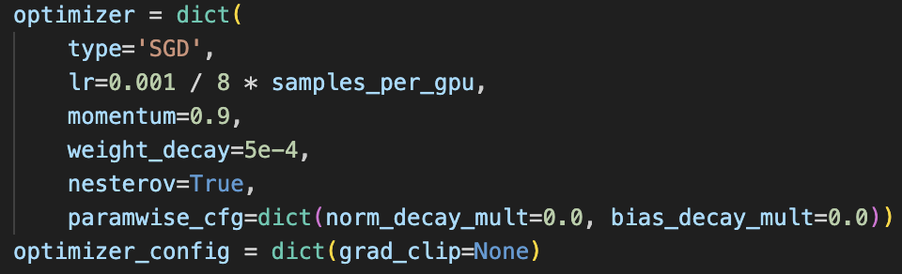
OC-SORT
Configs
Optimizer:
SGD를 이용하며 learn rate, momentum과 weight_decay 설정

Slide 11
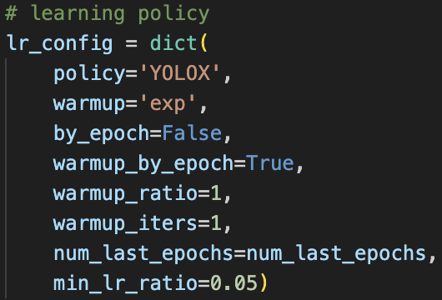
OC-SORT
Configs
Learning Policy:
YOLO의 학습정책을 따름.

Slide 12
OC-SORT
Configs
평가 지표

Slide 13
ByteTrack
Configs
Motion model 부분을 제외한 나머지 부분은 OC-SORT와 동일한 설정임
Motion model도 동일하게 Kalman filter를 사용하고 알고리즘과 hyperparameter가 조금 다를 뿐이다.

Slide 14
로직 개선 방향
OC-SORT 모델 베이스 + ByteTrack methodology 첨가
OCSORT의 ID assignment 과정을 ByteTrack의 로직으로 사용
각 모델의 Tracker 부분(OSSORTTracker, ByteTracker 클래스) 분석
ByteTracker의 track 메서드 참조
OC-SORT 의 track update 메소드를 수정

Slide 15
OCSORTTracker : Track update
1. 트랙 초기화
self.empty는 트랙이 현재 비어 있는지를 확인
만약 트랙이 비어 있거나 입력 바운딩 박스가 없는 경우(bboxes.size(0) == 0), 새로운 트랙을 초기화
valid_inds를 통해 객체 점수(obj_score_thr)가 높은 바운딩 박스만 선택
새로운 트랙의 ID는 현재 트랙의 수(self.num_tracks)에 따라 생성
2. 기존 트랙 업데이트
만약 트랙이 비어 있지 않다면, 기존 트랙을 업데이트한다.
기존 트랙의 바운딩 박스 위치를 예측 (일반적으로 칼만 필터 등을 사용)
예측된 위치와 새로운 검출 바운딩 박스와의 IOU나 유클리디안 거리를 계산
매칭 알고리즘을 통해 가장 가까운 검출을 찾아 기존 트랙을 업데이트
self.update(ids=ids, bboxes=bboxes, labels=labels, frame_ids=frame_id)를 통해 트랙 상태를 업데이트한다. 이 함수는 내부적으로 트랙의 바운딩 박스, 레이블, 프레임 ID 등을 업데이트한다.

Slide 16
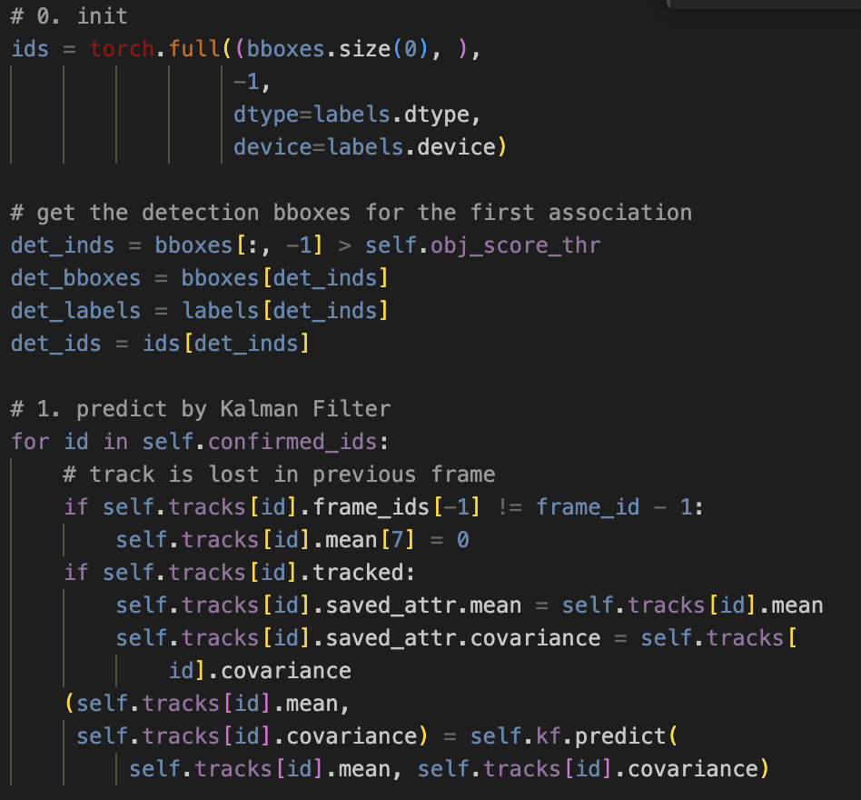
OCSORTTracker : 기존 Track update
Kalman filter 사용한 예측
Detection과 예측 위치 매칭
현재 프레임의 detection + KF로 예측된 트랙 위치 매칭
매칭 결과 처리: 매칭된 detection, track의 id 업데이트
OCR(Object Confidence Ratio) 이용하여 추가 매칭
새로운 Detection에 대해서는 새 track id 배정
Track 정보 update

Slide 17
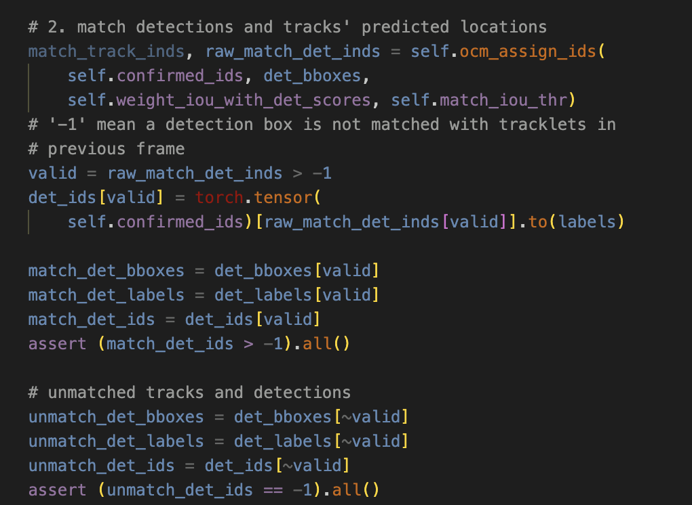
OCSORTTracker : 기존 Track update
Kalman filter 사용한 예측
Detection과 예측 위치 매칭
현재 프레임의 detection + KF로 예측된 트랙 위치 매칭
매칭 결과 처리: 매칭된 detection, track의 id 업데이트
OCR(Object Confidence Ratio) 이용하여 추가 매칭
새로운 Detection에 대해서는 새 track id 배정
Track 정보 update

Slide 18
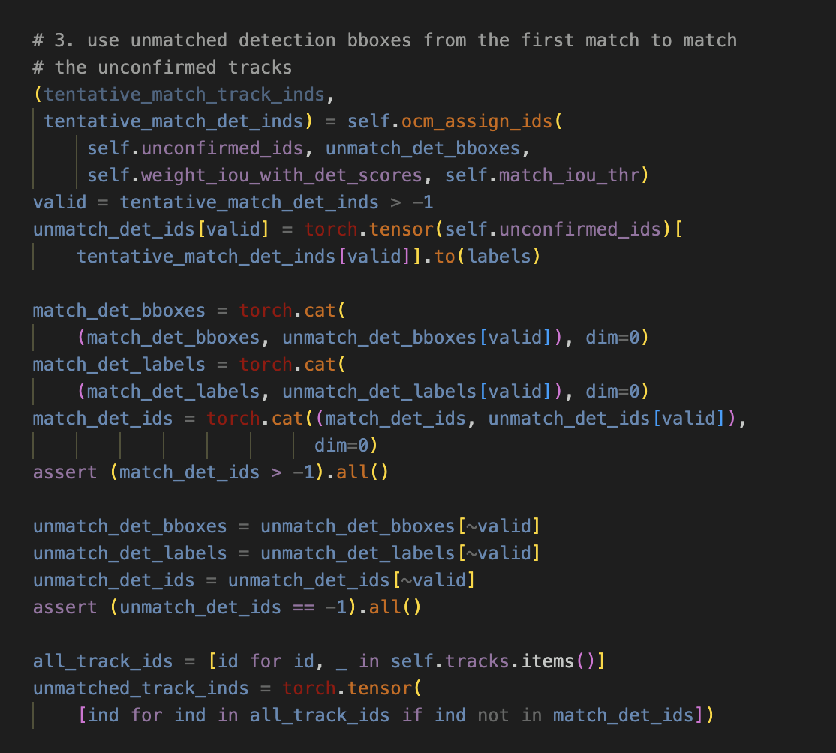
OCSORTTracker : 기존 Track update
Kalman filter 사용한 예측
Detection과 예측 위치 매칭
현재 프레임의 detection + KF로 예측된 트랙 위치 매칭
매칭 결과 처리: 매칭된 detection, track의 id 업데이트
OCR(Object Confidence Ratio) 이용하여 추가 매칭
새로운 Detection에 대해서는 새 track id 배정
Track 정보 update

Slide 19
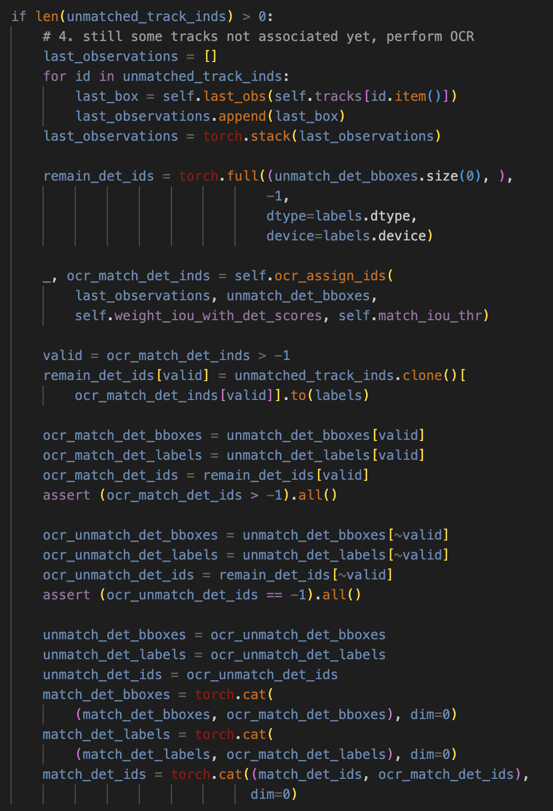
OCSORTTracker : 기존 Track update
Kalman filter 사용한 예측
Detection과 예측 위치 매칭
현재 프레임의 detection + KF로 예측된 트랙 위치 매칭
매칭 결과 처리: 매칭된 detection, track의 id 업데이트
OCR(Object Confidence Ratio) 이용하여 추가 매칭
새로운 Detection에 대해서는 새 track id 배정
Track 정보 update

Slide 20
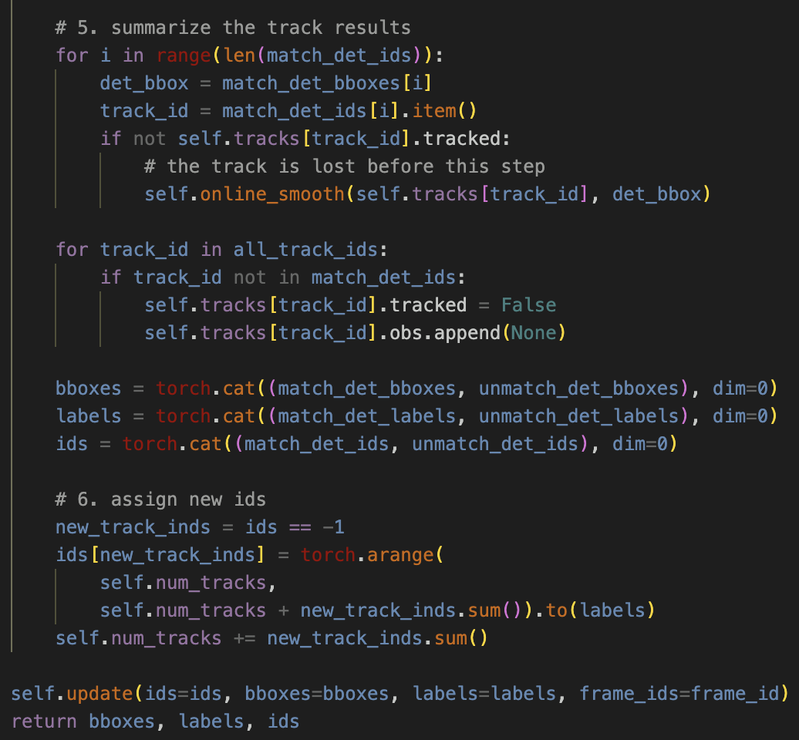
OCSORTTracker : 기존 Track update
Kalman filter 사용한 예측
Detection과 예측 위치 매칭
현재 프레임의 detection + KF로 예측된 트랙 위치 매칭
매칭 결과 처리: 매칭된 detection, track의 id 업데이트
OCR(Object Confidence Ratio) 이용하여 추가 매칭
새로운 Detection에 대해서는 새 track id 배정
Track 정보 update

Slide 21
ByteTracker
First match + Second match
두 단계의 ID 매칭을 통해 정확한 tracking을 시도한다.

Slide 22
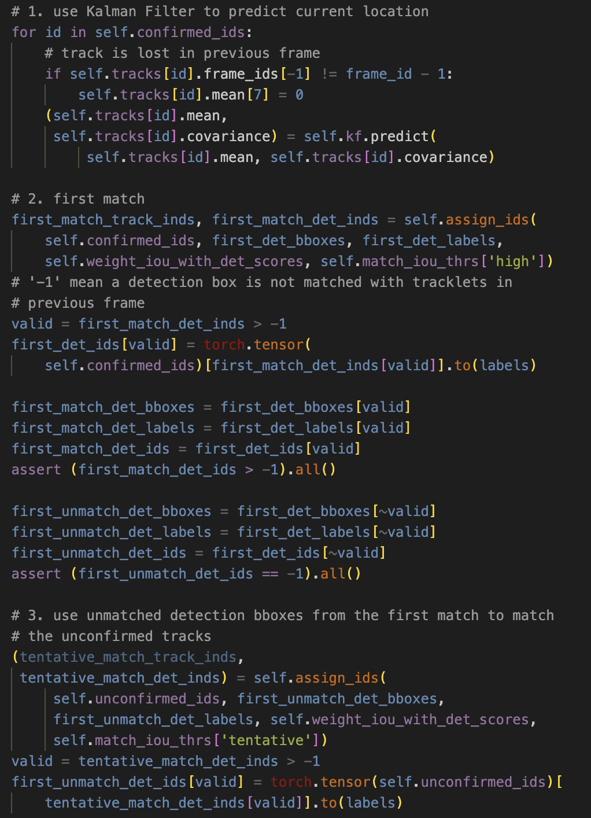
ByteTracker : First match
ID 할당
Confirmed track IDs와 새로운 detection bounding boxes를 매칭
IoU와 detection의 confidence score 고려
유효 매칭 찾고, 해당 매칭에 대하여 id 업데이트
매칭, 비매칭 분류
매칭 안된 것은 Unconfirmed Tracks와 매칭

Slide 23
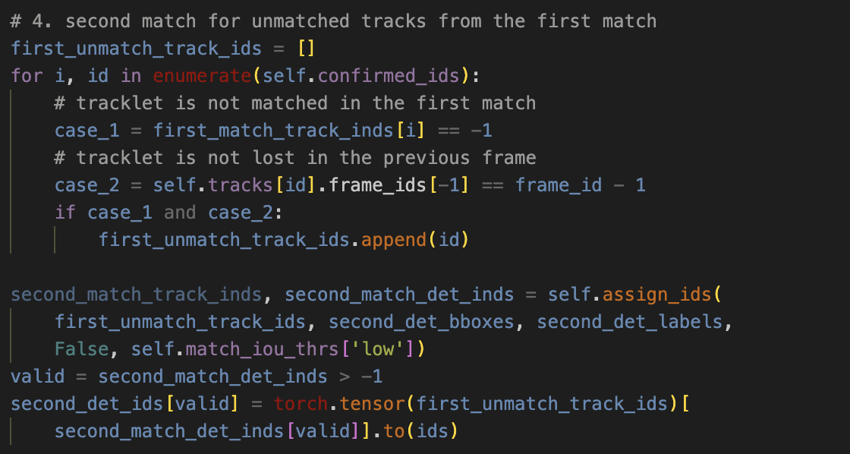
ByteTracker : Second match (threshold어떻게??)
두 번째 매칭 대상 찾기
첫 번째 매칭에서 매칭되지 않고 이전 프레임에서 손실되지 않은 track IDs를 찾는다.
두 번째 매칭 실행
찾은 track IDs와 새로운 detection bounding boxes (second_det_bboxes)를 매칭
두 번의 매칭에서 유효한 매칭에 대한 ID를 업데이트

Slide 24
그럼 어떻게 해야 할까?
OCSORTTracker의 각 부분에 first match, second match 개념 도입
OC-SORT 또한 두 번의 매칭을 하는데 이 과정에서 bytetrack 처럼 id 매칭 과정을 추가함
결과 시각화
코드

